Slide 1

Instagram
Краткий курс для начинающего пользователя

Slide 2

Пошаговый рецепт как завести, вести, продвигать свой Instagram, как увеличивать количество подписчиков и вести бизнес с его помощью.
Если у вас уже есть аккаунт в Instagram, то пропустите первые шаги и начните изучать тему с шага №3.
А для совсем новых пользователей социальных сетей мы подготовили подробное описание.
Notes:
Пошаговый рецепт того как завести, вести, продвигать свой Instagram, как увеличивать количество подписчиков и вести бизнес с его помощью.
Если у вас уже есть аккаунт в Instagram, то пропустите первые шаги и начните изучать тему с шага №3.
А для совсем новых пользователей социальных сетей мы подготовили подробное описание.

Slide 3

Шаг 1. Зарегистрируйте аккаунт в Instagram.
Notes:
Шаг 1. Зарегистрируйте аккаунт в Instagram с помощью электронной почты или учётной записи Facebook. Установите приложение Instagram на свой смартфон.

Slide 4

Зарегистрируйте аккаунт в Instagram с помощью электронной почты или учётной записи Facebook. Установите приложение Instagram на свой смартфон.

Slide 5
Шаг 2. Оформите свой профиль в Instagram.
Notes:
Шаг 2. Оформите свой профиль в Instagram.

Slide 6

Ваш профиль своим оформлением должен отвечать на 3 простых вопроса:
Кто вы такой?
Чем занимаетесь?
Чем вы можете быть полезны своим подписчикам?
Пользователь должен с первого взгляда понять, чем вы ему будете интересны и полезны, чтобы он на вас подписался.
CORAL-CLUB.COM
Notes:
Ваш профиль своим оформлением должен отвечать на 3 простых вопроса:
1 Кто вы такой?
2 Чем занимаетесь?
3 Чем вы можете быть полезны своим подписчикам? Пользователь должен с первого взгляда понять, чем вы ему будете интересны и полезны, чтобы он на вас подписался.
4 Чего достигли?
5 О чем пишете в своём Instagram?
6 Как с вами связаться? Ссылка на сайт или другую социальную сеть.

Slide 7

Не забывайте, что количество символов ограничено. Нужно быть кратким, оригинальным и, самое главное, чем-то запомниться посетителю. Чтобы у него отложилось «вот этот человек, который ...» и он вас запомнил. Можно ухватить, зацепить всего лишь какой-то одной деталью.
Notes:
Не забывайте, что количество символов ограничено. Нужно быть кратким, оригинальным и, самое главное, чем-то запомниться посетителю. Чтобы у него отложилось «вот этот человек, который ...» и он вас запомнил. Можно ухватить, зацепить всего лишь какой-то одной деталью.

Slide 8

Какое фото поставить на аватар
Поставьте качественную фотографию, где вас можно хорошо рассмотреть. Улыбка, открытые жесты, лицо излучает радость и позитив – такая фотография будет привлекать подписчиков.
CORAL-CLUB.COM
Notes:
Какое фото поставить на аватар?
Поставьте хорошую, классную свою фотографию, где вас можно разглядеть в этом маленьком кругляшке.

Slide 9

Подсказка!
Поставьте одно фото на всех своих аккаунтах в соц. сетях. Так вас легче найти и запомнить.
CORAL-CLUB.COM
Notes:
Подсказка! Поставьте одно фото на всех своих аккаунтах в соц. Сетях. Так вас легче найти и запомнить.

Slide 10

Ваш ник в Instagram (имя пользователя)
Ник указывается изначально при регистрации на английском или транслитом и будет отображаться везде при вашей активности. Сделайте его как можно более простым и запоминающимся, чтобы вас по нему можно было легко найти в поиске.
Он будет присутствовать и в ссылке на вашу страницу, которую вы будете размещать на других ресурсах и индексироваться в поисковых системах.
CORAL-CLUB.COM
Notes:
Ник в Instagram (имя пользователя)
Ник указывается изначально при регистрации на английском или транслитом, будет отображаться везде при вашей активности. Сделайте его как можно более простым и запоминающимся, чтобы вас по нему можно было легко найти в поиске.
Он будет присутствовать и в ссылке на вашу страницу, которую вы будете размещать на других ресурсах и индексироваться в поисковых системах.

Slide 11

Технические особенности оформления
В Instagram нет кнопки перехода на следующую строку. Поэтому все описания/тексты будут выполнены «в строчку». Разграничить их можно различными смайлами.
Однако, когда каждая информационная строчка начинается с новой строки, она лучше воспринимается и прочитывается, чем написанная слитно, одним предложением.
Как это сделать?
CORAL-CLUB.COM
Notes:
Несколько технических особенностей оформления:
В Instagram нет кнопки перехода на следующую строку. Поэтому все описания/тексты будут выполнены «в строчку». Разграничить их можно различными смайлами.
Однако, когда каждая информационная строчка начинается с новой строки, она лучше воспринимается и прочитывается, чем написанная слитно, одним предложением.
Как это сделать?

Slide 12
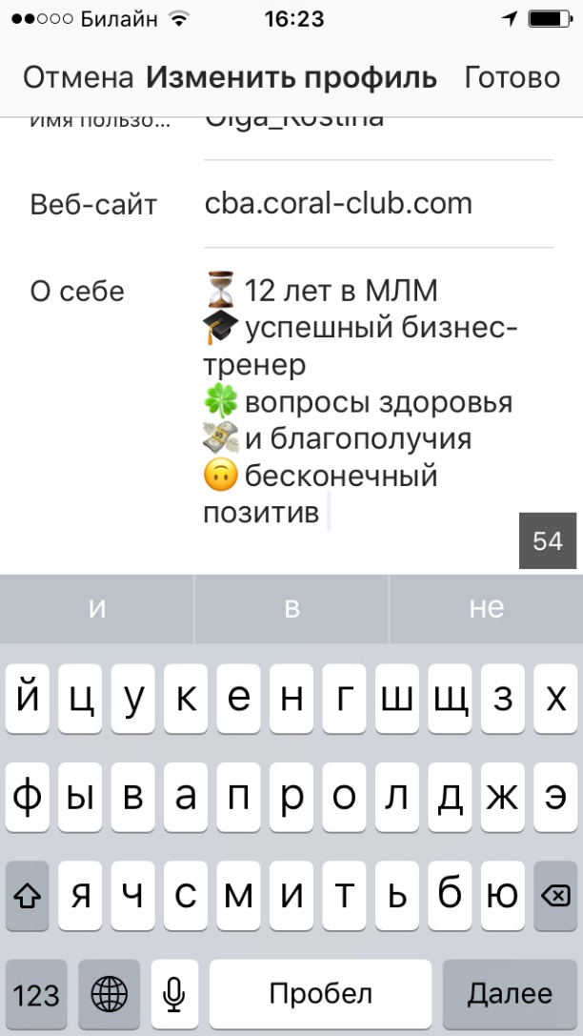
Технические особенности оформления
Вариант 1: отредактируйте свой профиль не через приложение на телефоне, а зайдя в него через браузер на компьютере.
Вариант 2: составьте необходимый текст в приложении «Заметки» в вашем смартфоне, отформатируйте, поставьте необходимые смайлы. Скопируйте текст и перенесите его в ваш профиль Instagram.
CORAL-CLUB.COM
Notes:
Предлагаем варианты.
Вариант 1: отредактируйте свой профиль не через приложение на телефоне, а зайдя в него через браузер на компьютере.
Вариант 2: составьте необходимый текст в приложении «Заметки» в вашем смартфоне, отформатируйте, поставьте необходимые смайлы. Скопируйте текст и перенесите его в ваш профиль Instagram

Slide 13
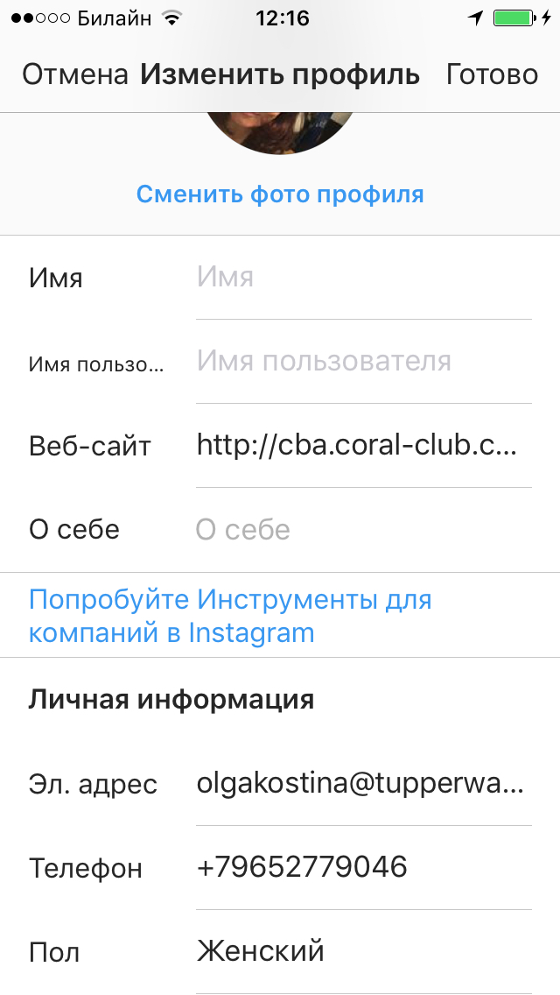
Наполнение профиля
Введите данные (телефон, электронный адрес), через которые пользователи смогут с вами связаться.
Если вы не хотите, чтобы пользователи могли позвонить по номеру телефона и видели адрес (актуально для личных страниц, блоггеров), можете их не указывать.
Если у вас есть свой сайт, то укажите ссылку для перехода на него в соответствующей строке.
Обратите внимание! Это единственная активная ссылка в Instagram, по которой можно кликнуть и куда-то перейти. Ссылки в описании под фотографиями не работают и их нет смысла туда ставить. Лучше всего писать под постами: «Вы можете перейти по активной ссылке в профиле...»
CORAL-CLUB.COM
Notes:
Наполнение профиля
Введите данные (телефон, электронный адрес), через которые пользователи смогут с вами связаться.
Если вы не хотите, чтобы пользователи могли позвонить по номеру телефона и видели адрес (актуально для личных страниц, блоггеров), можете их не указывать.
Если у вас есть свой сайт, то укажите ссылку для перехода на него в соответствующей строке.
Обратите внимание! Это единственная активная ссылка в Instagram, по которой можно кликнуть и куда-то перейти. Ссылки в описании под фотографиями не работают и их нет смысла туда ставить. Лучше всего писать под постами: «Вы можете перейти по активной ссылке в профиле...»

Slide 14
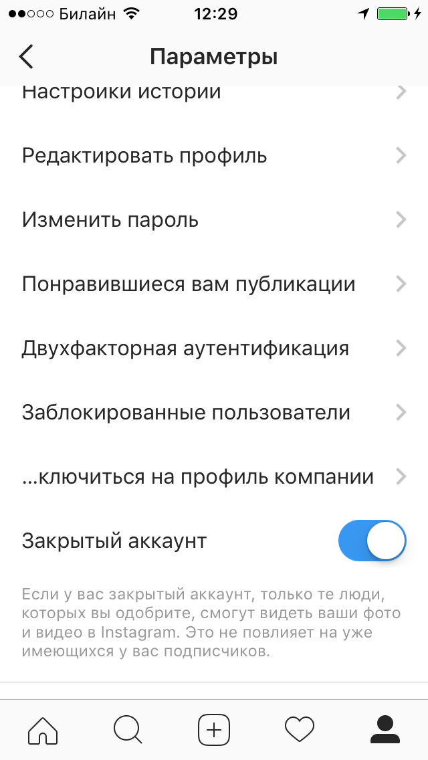
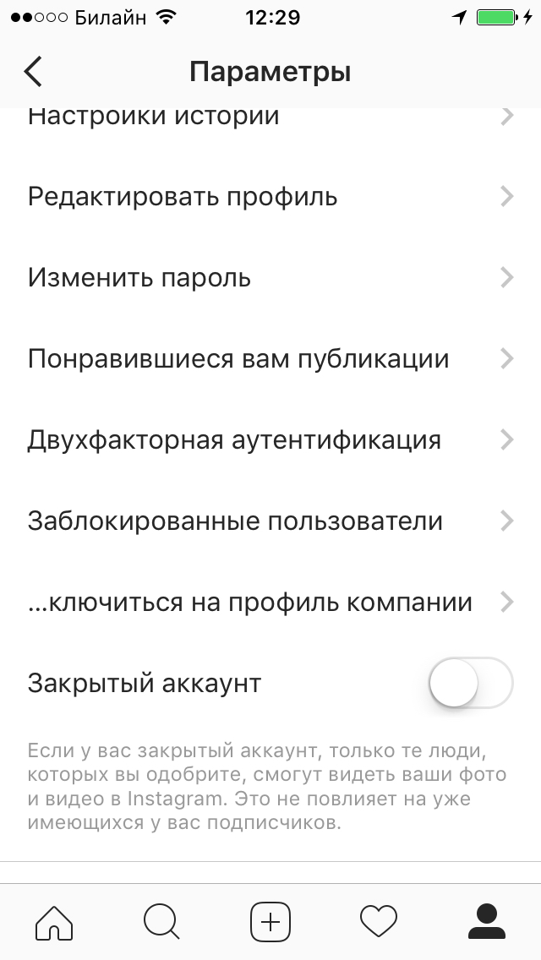

Про закрытые от глаз аккаунты
После того, как человек посмотрит ваш профиль, он переходит к оценке контента. Поэтому аккаунт не должен быть закрытым. На закрытый аккаунт никто не подписывается, и с такой настройкой вы вряд ли станете популярным.
Откройте свой профиль: зайдите в приложение, в правом верхнем углу нажмите шестерёнку «Настройки», перетащите ползунок «Закрытый аккаунт» влево.
Notes:
Про закрытые от глаз аккаунты
После того, как человек посмотрит ваш профиль, он переходит к оценке контента. Поэтому аккаунт не должен быть закрытым. На закрытый аккаунт никто не подписывается, и с такой настройкой вы вряд ли станете популярным.
Как открыть закрытый профиль? Заходите в само приложение на телефоне и в правом верхнем углу нажимаете шестерёнку «Настройки». Перетаскиваете ползунок «Закрытый аккаунт» влево.

Slide 15
Подсказка!
Синхронизируя несколько каналов соц. медиа, вы увеличите охват аудитории и получите новых подписчиков.
CORAL-CLUB.COM
Notes:
Подсказка! Синхронизируя несколько каналов соц. медиа, вы увеличите охват аудитории и получите новых подписчиков.

Slide 16

Задание
Создайте свой профиль в Instagram
или
Проанализируйте и скорректируйте уже существующий

Slide 17

И так, ваша страничка создана. Поздравляем вас! И переходим к следующему шагу.
CORAL-CLUB.COM
Notes:
И так, ваша страничка создана. Поздравляем вас! И переходим к следующему шагу.

Slide 18
Шаг 3. Набирайте подписчиков.
Notes:
Шаг 3. Набирайте подписчиков.

Slide 19
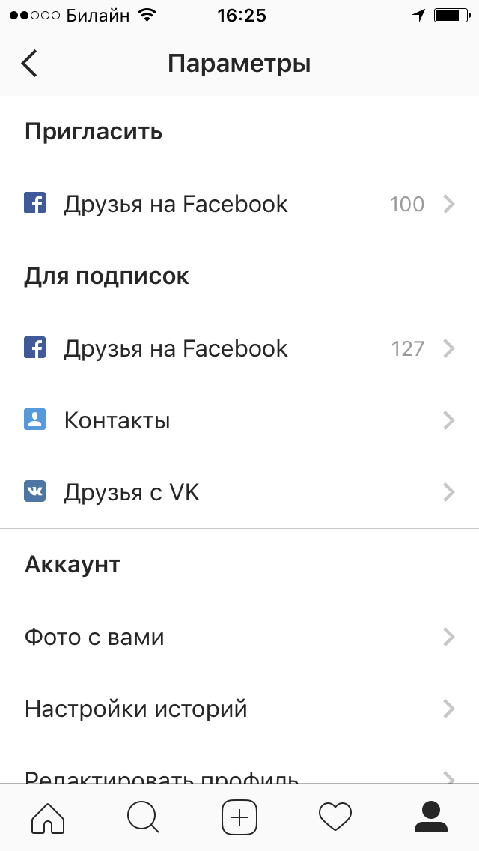
Ваши первые подписчики
Чтобы найти первых подписчиков вашей страницы, соедините свой профиль Instagram с другими вашим учетными записями в социальных сетях: Facebook, Twitter, В Контакте. А еще, приложение предложит вам синхронизировать контакты вашего телефона с пользователями Instagram.
Когда Вы объедините Instagram со своими другими социальными медиа каналами вы легко сможете дублировать ваши посты в них. Плюс Ваши друзья в Facebook, Twitter и т.д. будет видеть, что у вас есть Instagram и подпишутся на вас также!
Notes:
Чтобы найти первых подписчиков вашей страницы, соедините свой профиль Instagram с другими вашим учетными записями в социальных сетях: Facebook, Twitter, В Контакте. А еще, приложение предложит вам синхронизировать контакты вашего телефона с пользователями Instagram.
Когда Вы объедините Instagram со своими другими социальными медиа каналами вы легко сможете дублировать ваши посты в них. Плюс Ваши друзья в Facebook, Twitter и т.д. будет видеть, что у вас есть Instagram и подпишутся на вас также!

Slide 20
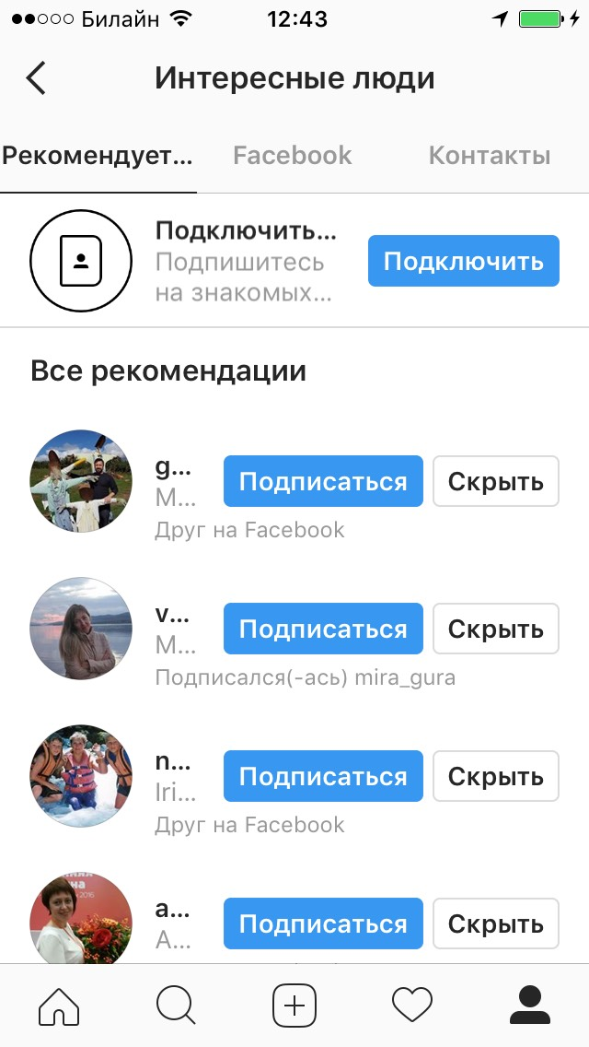
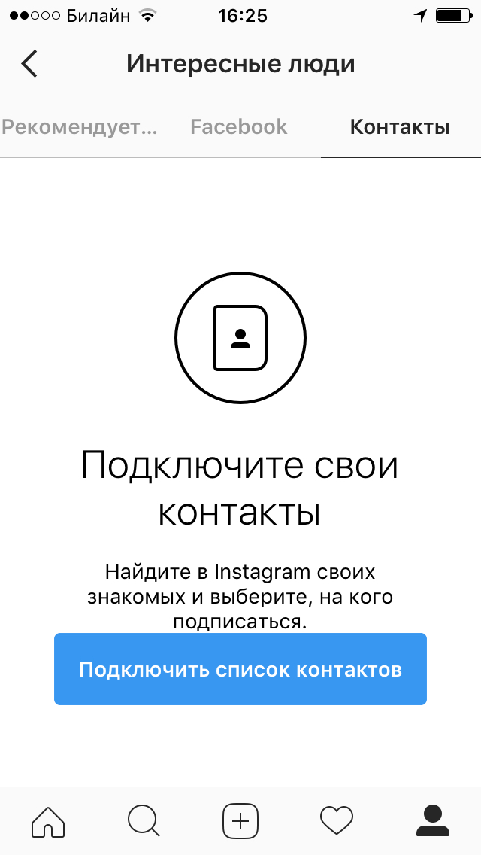
Ваши первые подписчики
Подписывайтесь на рекомендуемых пользователей. Зайдите в настройки и кликните по «шестеренке» в правом верхнем углу. Кликните «Найти и пригласить друзей», а затем «Рекомендуемые пользователи». Подпишитесь и на них.
Notes:
Подписывайтесь на рекомендуемых пользователей. Зайдите в настройки и кликните на шестеренке в правом верхнем углу. Кликните ‘Найти и пригласить друзей’, а затем ‘Рекомендуемые пользователи’.

Slide 21
Шаг 4. Создайте качественный контент
Notes:
Шаг 4. Создайте качественный контент

Slide 22
О чем ваши публикации
Золотое правило контента:
30% о себе и своих ценностях (семья, здоровье, общественно значимая деятельность и пр..)
30% о продукте, который вы представляете, не называя сам продукт
30% о бизнесе, ваших успехах и планах, бизнес мероприятия, поездки и встречи с партнерами
10% личная информация (увлечения, развлечения)
Соблюдайте эти пропорции постов и ваш аккаунт будет информационно сбалансирован.
CORAL-CLUB.COM
Notes:
О чем ваши публикации. Давайте вспомним Золотое правило контента:
30% о себе и своих ценностях (семья, здоровье, общественно значимая деятельность и пр..)
30% о продукте, который вы представляете, не называя сам продукт
30% о бизнесе, ваших успехах и планах, бизнес мероприятия, поездки и встречи с партнерами
10% личная информация (увлечения, развлечения)
Соблюдайте эти пропорции постов и ваш аккаунт будет информационно сбалансирован.

Slide 23
Подсказка!
Чередуем: пост о бизнесе - пост о своем развитии - пост о продуете - пост о результатах по продукту / бизнесу - пост о брачном периоде бабочек-капустниц ☺
CORAL-CLUB.COM
Notes:
Подсказка! Чередуем- пост о бизнесе - пост о своем развитии - пост о продуете - пост о результатах по продукту / бизнесу - пост о брачном периоде бабочек-капустниц ☺
Периодически публикуйте изображения с цитатами. Добавляйте мотивационные, вдохновляющие и забавные цитаты к вашим изображениям

Slide 24

Какими должны быть ваши публикации
Отражайте ваши собственные мысли /эмоции / чувства. Юмор и шутки сделают ваши посты яркими и эмоционально насыщенными.
Используйте смайлы – это эмоциональные акценты ваших постов.
На употребляйте в постах таких обращений как «ты должен», «они обязаны», «непременно надо», «необходимо всем». Замените негатив и резкость на позитив и дружелюбие.
Стройте ваш пост из 5-7 коротких абзацев, в каждом из которых по 1-2-3 коротких предложения (на более 5-6 слов).
CORAL-CLUB.COM
Notes:
Какими должны быть ваши публикации.
Отражайте ваши собственные мысли /эмоции / чувства. Юмор и шутки сделают ваши посты яркими и эмоционально насыщенными. Используйте смайлы – это эмоциональные акценты ваших постов.
На употребляйте в постах таких обращений как «ты должен», «они обязаны», «непременно надо», «необходимо всем». Замените негатив и резкость на позитив и дружелюбие.
Стройте ваш пост из 5-7 коротких абзацев, в каждом из которых по 1-2-3 коротких предложения (на более 5-6 слов).

Slide 25
Какими должны быть фото
Размещайте живые, жизненные фотографии хорошего качества, которые вполне обеспечит ваш смартфон. Фото с фотошопом или анимацией смотрятся не естественно и быстро надоедают подписчикам.
Не выставляйте фото с продуктом в одиночестве. Только вместе: ваше довольное лицо и продукт!
CORAL-CLUB.COM
Notes:
Какими должны быть фото.
Размещайте живые, жизненные фотографии, хорошего качества, которые вполне обеспечит ваш смартфон. Фото с фотошопом или анимацией смотрятся не естественно и быстро надоедают подписчикам.
Не выставляйте фото с продуктом в одиночестве. Только вместе: ваше довольное лицо и продукт!

Slide 26

Когда делать пост
Если вы хотите привлекать различную географическую / часовую аудиторию – делайте посты в разное время суток. Для этого поставьте соответствующие геотеги и хештеги на русском и английском языках.
Ваш профиль будет работать даже когда вы спите, т. к. на другом континенте ваши подписчики ждут ваших публикаций!
CORAL-CLUB.COM
Notes:
Когда делать пост.
Если вы хотите привлекать различную географическую / часовую аудиторию – делайте посты в разное время суток: если ночью вы спите, континенты нет! Для этого поставьте соответствующие геотеги и хештеги на английском языке.

Slide 27
Подсказка!
Для повышения эффективности и целевой направленности, понаблюдайте в какое время суток какие из ваших подписчиков откликаются на ваши посты.
CORAL-CLUB.COM
Notes:
Подсказка!

Slide 28
Задание
Добавьте в подписчики всех друзей их социальных сетей и контактов в смартфоне
Начните приглашать в друзья по 20-30 человек в день
Будьте интересным для своих подписчиков

Slide 29
Шаг 5. Используйте хештеги
Notes:
Шаг 5. Используйте хештеги

Slide 30
Хэштэг - это отличная возможность обратить внимание на себя. Каждый раз, когда вы публикуете пост, важно сопровождать его с соответствующими хэштегами (#). Хэштеги облегчают продвижение аккаунта Instagram для вас, т.к. у пользователей есть возможность найти ваш пост и вас с помощью определенного хэштэга. Причем подписчик может искать по такому хэштэгу не только в Instagram, но и в Facebook и Twitter, куда ваши посты с хэштэгами дублируются автоматически.
CORAL-CLUB.COM
Notes:
Хэштэг это отличная возможность обратить внимание на себя. Каждый раз, когда вы публикуете пост, важно сопровождать его с соответствующими хэштегами (#). Хэштеги облегчают продвижение аккаунта Instagram для вас, т.к. у пользователей есть возможность найти ваш пост и вас с помощью определенного хэштэга. Причем подписчик может искать по такому хэштэгу не только в Instagram, но и в Facebook и Twitter, куда ваши посты с хэштэгами дублируются автоматически.

Slide 31
Ваши хештеги
Используйте умеренное количество хештегов (7 – 9 – 11).
И обязательно - на русском и английском языках.
Это поможет вам менять место локации в геотегах.
По статистике переходят по хештегам 71% пользователей со смартфона. 55% постов с хэштегами имеют большее количество лайков, чем без них.
CORAL-CLUB.COM
Notes:
Используйте умеренное количество хештегов (7 – 9 – 11). И обязательно - на русском и английском языке. Это поможет вам менять место локации в геотегах.
По статистике переходят по хештегам 71% пользователей со смартфона. 55% постов с хэштегами имеют большее количество лайков, чем без них.

Slide 32
Подсказка!
Придумайте и используйте свой личный хештег.
CORAL-CLUB.COM
Notes:
Подсказка! Придумайте и используйте свой личный хештег.

Slide 33
Шаг 6. Развлекайте свою аудиторию
Notes:
Шаг 6. Развлекайте свою аудиторию

Slide 34
Используйте в заголовках призыв к действию. Увлеките своих подписчиков предложением сделать некоторое действие (например, «Дайте мне знать в комментариях, что вы об этом думаете»).
Проводите конкурсы. Это прекрасный способ повысить активность вашей аудитории. Instagram может прославить вас как супер-творческую личность (или бренд), когда дело доходит до конкурсов, в которых вы не ограничены ничем, кроме фантазии.
CORAL-CLUB.COM
Notes:
Используйте в заголовках призыв к действию. Увлеките своих подписчиков предложением сделать некоторое действие (например, «Дайте мне знать в комментариях, что вы об этом думаете»).
Проводите конкурсы. Это прекрасный способ повысить активность вашей аудитории. Instagram может прославить вас как супер-творческую личность (или бренд), когда дело доходит до конкурсов, в которых вы не ограничены ничем, кроме фантазии.

Slide 35

1. Конкурс «поделись фотографией»: в конкурсах такого типа вы просите своих подписчиков поделиться фотографией, пометить её особым хэштегом (чтобы вы смогли в один клик увидеть все записи с выбранным хэштегом). Приурочьте такой конкурс к определённой теме (например, запуск нового продукта Coral Club).
Notes:
1. Конкурс «поделись фотографией»: в конкурсах такого типа вы просите своих подписчиков поделиться фотографией, пометить её особым хэштегом (чтобы вы смогли в один клик увидеть все записи с выбранным хэштегом). Приурочьте такой конкурс к определённой теме (например, запуск нового продукта Coral Club).

Slide 36

2. Конкурс «прокомментируй публикацию»: здесь вы просите подписчиков прокомментировать ваш пост, чтобы принять участие в конкурсе. Попросите подписчиков упоминать своих друзей в комментариях и таким образом «вводить» их в конкурс. Такая тактика сделает конкурс «вирусным» в кратчайшее время.
Notes:
2. Конкурс «прокомментируй публикацию»: здесь вы просите подписчиков прокомментировать ваш пост, чтобы принять участие в конкурсе. Пользователи также могут упоминать своих друзей в комментариях и таким образом «вводить» их в конкурс. Такая тактика способна сделать конкурс вирусным в кратчайшее время;

Slide 37

3. Конкурс «лайкни публикацию»: это, пожалуй, самый простой конкурс – отметка «нравится» сделает пользователя его участником. Основное преимущество этой простоты заключается в том, что нет никаких препятствий для участия – вашим подписчикам понадобится пара секунд, чтобы два раза нажать на фото или один раз на «сердечко» под ним.
Notes:
Конкурс «лайкни публикацию»: это, пожалуй, самый простой конкурс – отметка «нравится» сделает пользователя его участником. Основное преимущество этой простоты заключается в том, что нет никаких препятствий для участия – вашим подписчикам понадобится пара секунд, чтобы два раза нажать на фото или один раз на «сердечко» под ним

Slide 38
Обязательно расскажите о призе/подарке конкурса.
А по окончании – опубликуйте его результаты.
CORAL-CLUB.COM
Notes:
Обязательно расскажите о призе/подарке конкурса.
А по окончании – опубликуйте его результаты.

Slide 39
Задание
Запустите конкурс для своих подписчиков

Slide 40
Шаг 7. Отвечайте на комментарии к вашим постам
Notes:
Шаг 6. Развлекайте свою аудиторию

Slide 41
Регулярные ответы на комментарии – отличный способ построить действительно заинтересованное и надёжное сообщество в Instagram. Если кто-то тратит своё время, чтобы поделиться своими мыслями с вами, очень важно ответить этому человеку и показать, что вы его слушаете и слышите.
CORAL-CLUB.COM
Notes:
Регулярные ответы на комментарии – отличный способ построить действительно заинтересованное и надёжное сообщество в Instagram. Если кто-то тратит своё время, чтобы поделиться своими мыслями с вами, очень важно ответить этому человеку и показать, что вы его слушаете и слышите.

Slide 42
Подсказка!
Чтобы «завязать» обсуждение в комментариях к вашему посту попросите 2-3 лояльных подписчиков / друзей написать первые комментарии. Подмечено, что люди охотнее поддержат в начатый диалог, чем сами начнут его.
CORAL-CLUB.COM
Notes:
Подсказка! Чтобы «завязать» обсуждение в комментариях к вашему посту попросите 2-3 лояльных подписчиков / друзей написать первые комментарии. Подмечено, что люди охотнее включаются в начатый диалог, чем сами начнут его.

Slide 43
Шаг 8. Вдохновляйте подписчиков
Notes:
Шаг 6. Развлекайте свою аудиторию

Slide 44
Думайте не только о себе, но и о других. Здорово, когда контент в бизнес-аккаунте наталкивает на размышления, поднимает настроение, вызывает улыбку и вдохновляет. Не просто продавать, а дарить эмоции — ради этого, пожалуй, стоит работать.
Отмечайте людей на фотографиях, когда это возможно. Такие фотографии показываются в лентах этих людей, а значит, они, скорее всего, ими поделятся.
CORAL-CLUB.COM
Notes:
Думайте не только о себе, но и о других. Здорово, когда контент в бизнес-аккаунте наталкивает на размышления, поднимает настроение, вызывает улыбку и вдохновляет. Не просто продавать, а дарить эмоции — ради этого, пожалуй, стоит работать.
Отмечайте людей на фотографиях, когда это возможно. Такие фотографии показываются в лентах этих людей, а значит, они, скорее всего, ими поделятся.

Slide 45
Шаг 9. Используйте stories (истории)
Notes:
Шаг 6. Развлекайте свою аудиторию

Slide 46
Транслируйте короткие интересные видео в Истории, они всегда в верхней части страницы ваших подписчиков, а значит всегда на виду. Делитесь своими эмоциями онлайн.
CORAL-CLUB.COM
Notes:
Транслируйте короткие интересные видео в Истории, они всегда в верхней части страницы ваших подписчиков, а значит всегда на виду. Делитесь своими эмоциями онлайн.

Slide 47
Шаг 10. Продолжайте продвигать свой аккаунт и привлекать подписчиков
Notes:
Шаг 6. Развлекайте свою аудиторию

Slide 48
Расширить количество ваших подписчиков, а значит и количество потенциальных потребителей/партнеров можно следующим образом:
Пишите комментарии под публикациями других людей, темы которых вам близки или являются вашей целевой аудиторией.
Лайкайте сотни случайных картинок от людей в вашей целевой аудитории. Это самый естественный способ получать новых подписчиков.
Подписывайтесь на аккаунты пользователей, входящих в вашу целевую аудиторию.
Используйте хештеги, геотеги и отмечайте друзей.
Охват аудитории за счёт этих простых действий значительно увеличится.
CORAL-CLUB.COM
Notes:
Расширить количество ваших подписчиков, а значит и количество потенциальных потребителей/партнеров можно следующим образом:
1. Пишите комментарии под публикациями других людей, темы которых вам близки или являются вашей ЦА.
2. Лайкайте сотни случайных картинок от людей в вашей целевой аудитории. Это самый естественный способ получать новых подписчиков.
Пример! Neil Patel используя эту стратегию выяснил, что каждые 100 лайков, которые он делал на произвольных картинках, приносили ему 6.1 подписчика.
3. Подписывайтесь на аккаунты пользователей, входящих в вашу ЦА.
4. Используйте хештеги, геотеги и отметки.
Охват аудитории за счёт этих простых действий значительно увеличится.

Slide 49
Помните: большое количество подписчиков бесполезно, если вы не тратите время на то, чтобы заинтересовывать их и взаимодействовать с ними. И не забывайте, что цель всего этого – конвертация подписчиков в ЧК вашей структуры (потребителей и дистрибьюторов).
CORAL-CLUB.COM
Notes:
Помните: большое количество подписчиков бесполезно, если вы не тратите время на то, чтобы заинтересовывать их и взаимодействовать с ними. И не забывайте, что цель всего этого – конвертация подписчиков в ЧК вашей структуры (потребителей и дистрибьюторов)

Slide 50



